Slide 1
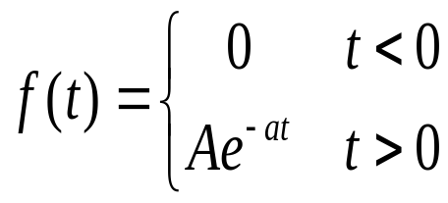


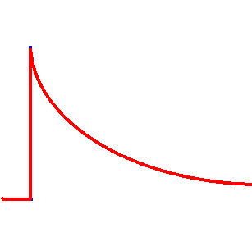
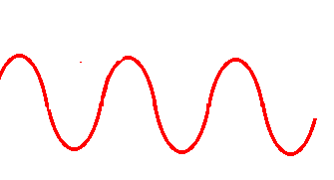
第十三章 一阶电路时域分析
13-1 基本信号
一、直流信号
二、正弦信号
三、单边指数信号
f(t)=A_{m}cos(ωt+ϕ)
(-∞<t<∞)
↑
f(t)
↑
f(t)
↑
f(t)
A
A
→
t
→
t
→
t
0
0
0

Slide 2
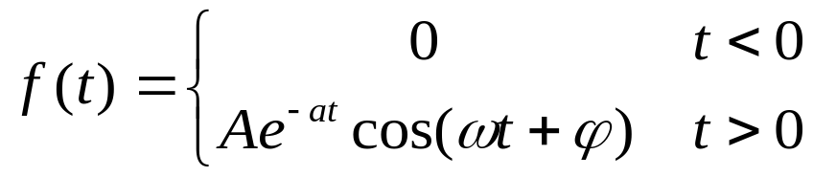
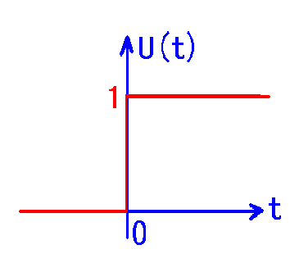
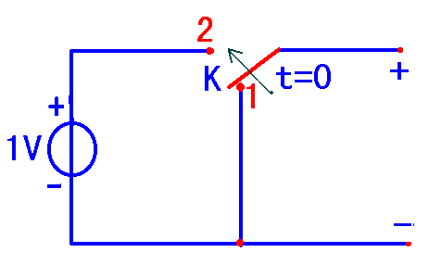
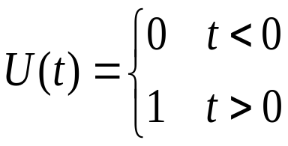
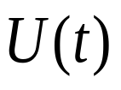
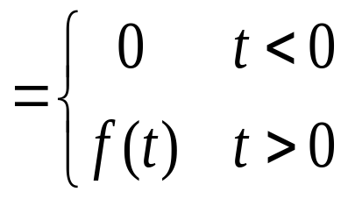
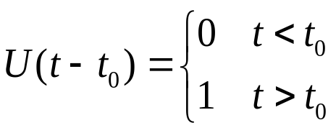
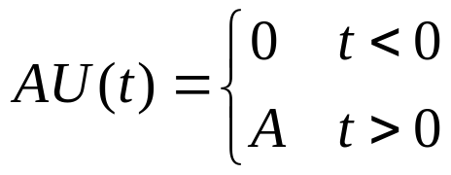
五、单位阶跃信号
四、单边指数衰减正弦信号
实现：开关电路
定义：
性质：切除性
y(t)=f(t)U(t)
推广：

Slide 3
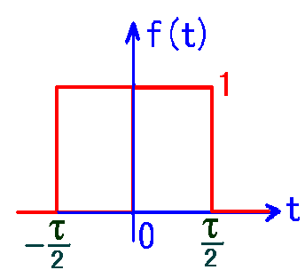
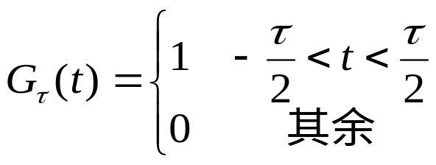
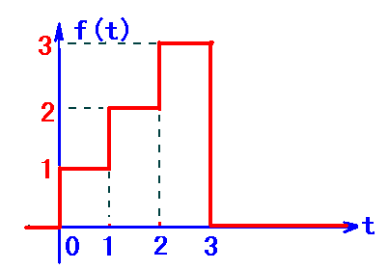
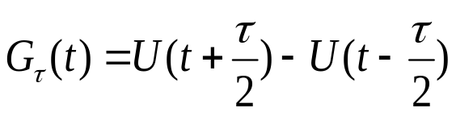


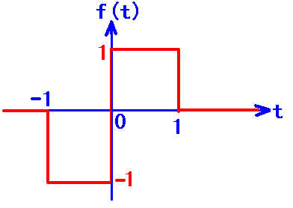
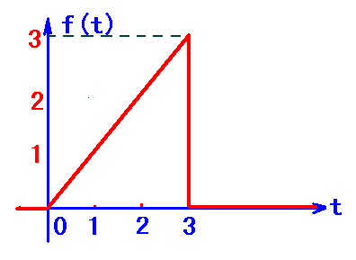
六、单位矩形门信号
定义：
阶跃信号表示：
推广：
例：图示信号。
（1）用门信号表示；
（2）用阶跃信号表示。

Slide 4
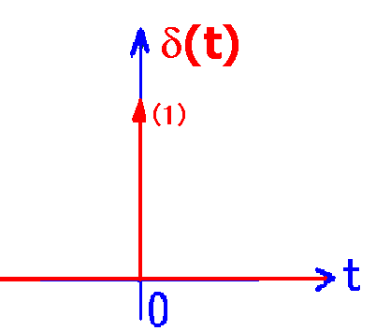
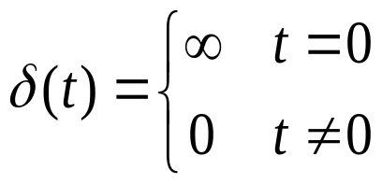
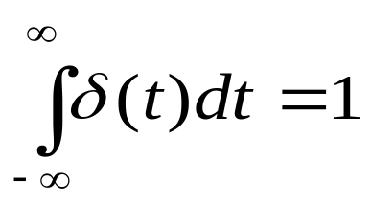
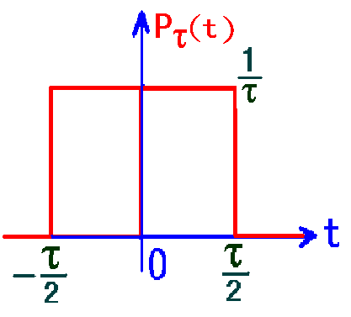
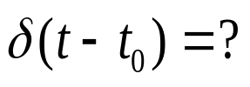


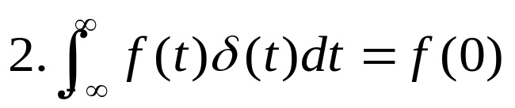
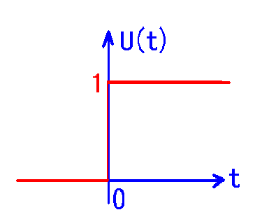

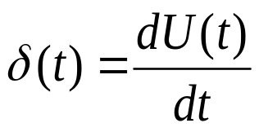
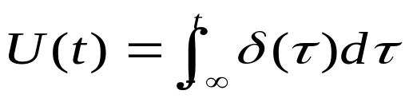
七、单位冲激信号
定义：
推广：
性质：
U(t)与δ(t)关系：

Slide 5
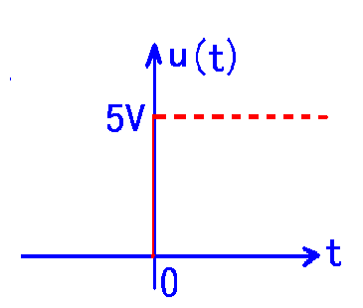
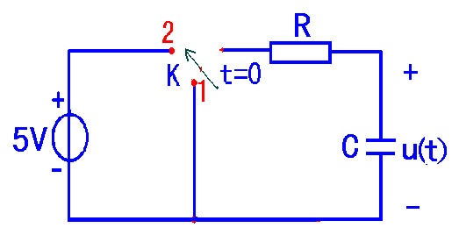
13-2 动态电路与换路定律
一、动态电路：含动态元件的电路。
二、换路：
电路结构或电路参数发生突变而引起电路变化统称为换路。
在动态电路中，换路时电路一般不能从原状态突变到另一状态，需要经历一个过程，即过渡过程（暂态过程）

Slide 6
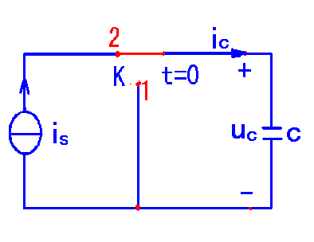
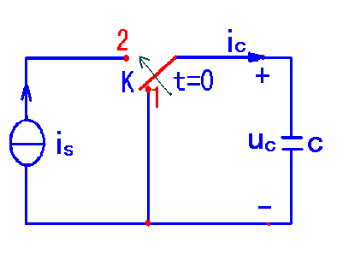
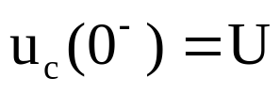
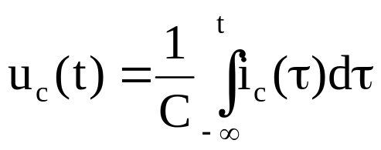
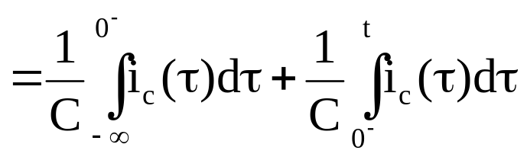
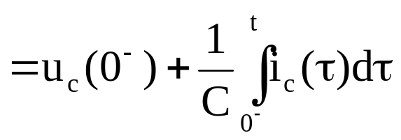
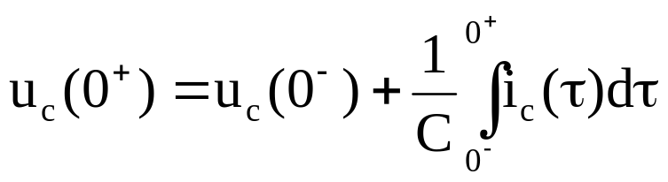
三、换路定律
1、引例1: 图示电路
t<0 ，K在“1”，有
t=0 ，K闭合，有
若i_{c}有限，则：
u_{c} (o⁺)= u_{c} (o⁻)
或 q (o⁺)= q (o⁻)
意义：
能量不能发生突变

Slide 7
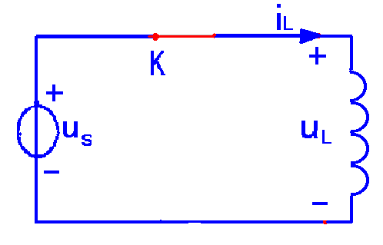
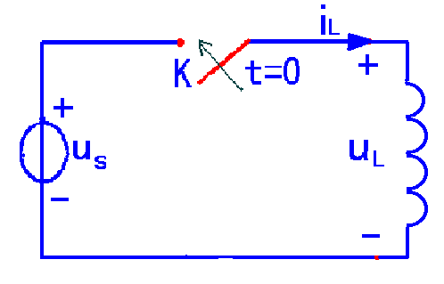

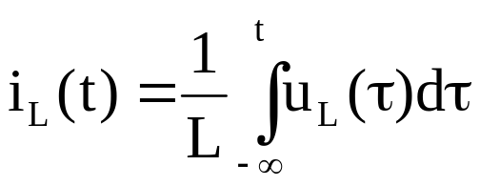
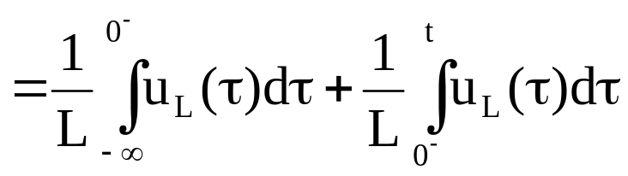
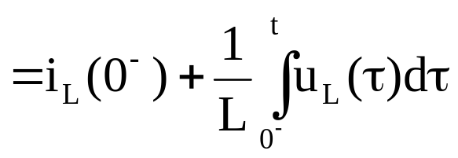
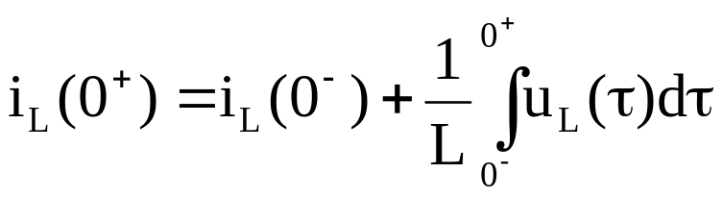
2、引例2: 图示电路
t<0 ，K打开，有
t=0 ，K闭合，有
若u_{L}有限，则：
i_{L} (o⁺)=i_{L} (o⁻)
或 Ψ (o⁺)= Ψ (o⁻)
意义：
能量不能发生突变

Slide 8
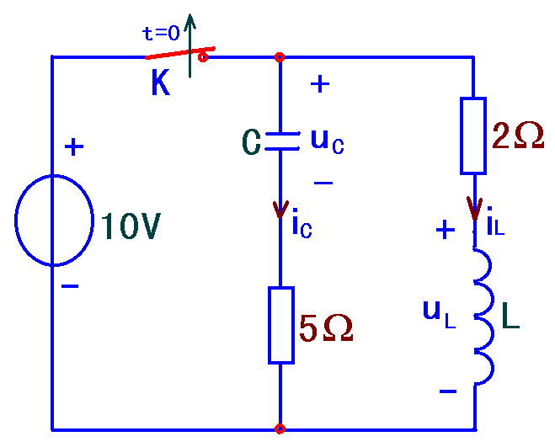
举例: 图示电路，t<0 ，开关K闭合，电路稳定；t=0时刻，开关K打开，求u_{c}(0⁺)和i_{L} (0⁺)。
3、换路定律：
（1）若i_{c}有限，则： u_{c} (o⁺)= u_{c} (o⁻) 或q (o⁺)= q (o⁻)
（2）若u_{L}有限，则： i_{L} (o⁺)=i_{L} (o⁻) 或 Ψ (o⁺)= Ψ (o⁻)
t<0 ，开关K闭合，电路稳定，有
u_{c} (o⁻)= 10V
i_{L} (o⁻)= 5A
根据换路定律，有
u_{c} (o⁺)= u_{c} (o⁻)=10V
i_{L} (o⁺)=i_{L} (o⁻)=5A

Slide 9
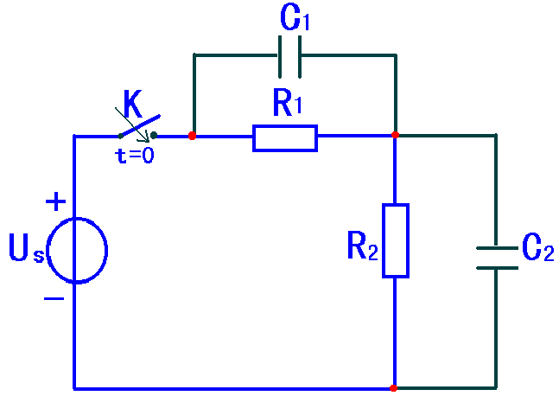


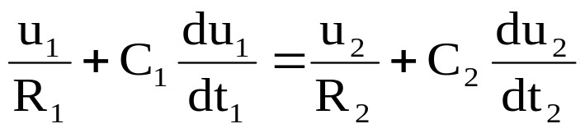
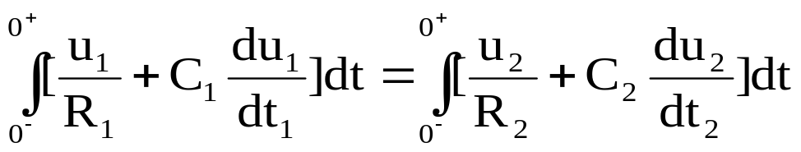
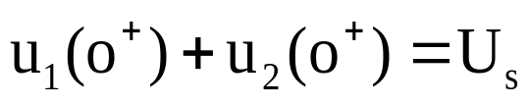
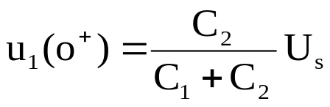
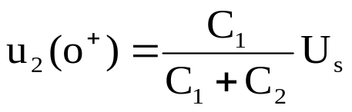
13-3 电荷守恒与磁链守恒
a
一、电荷守恒定律
+ u₁ -
+
u₂
-
引例：图示电路
t<0 ，K打开，电路稳定，有
t=0 ，K闭合，在节点a有
若u₁和u₂有限值，则有
电容电压初始值：

Slide 10
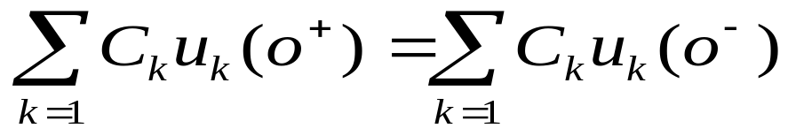
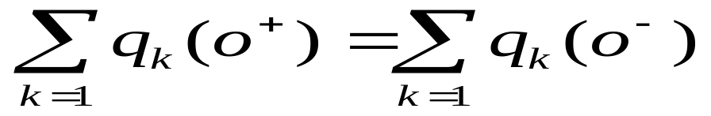
电荷守恒定律
换路时刻，电容联接处电荷守恒。即：
或：
确定电容电压初始值：
{
a.纯电容回路
b.电容与恒压源回路
c.冲激激励
{
无限:电荷守恒
有限:换路定律
判断i _{C}是否有限

Slide 11







二、磁链守恒定律
i₁
i₂
引例：图示电路
t<0 ，K闭合，电路稳定，有
t=0 ，K打开，沿回路方向，有
若i₁和i₂有限值，则有
电感电流初始值：

Slide 12


磁链守恒定律
换路时刻，电感回路磁链守恒。即：
或：
a.纯电感割集
b.电感与恒流源割集
c.冲激激励
确定电感电流初始值：
{
{
无限:磁链守恒
有限:换路定律
判断u _{L}是否有限

Slide 13







例: 图示电路，t<0，K开，电路稳定，t=0，K闭。
求u_{c} (o⁺)、 i₁ (o⁺)和 i₂ (o⁺) 。
解： t<0，K开，
电路稳定，有
i₁
+
u_{C}
-
i₂
t=0，K闭，有
L₁ 、 L₂ 和 i_{s} =3A组成割集，由磁链守恒定律，有

Slide 14
13-4 电路初始值确定
{
独立初始值
非独立初始值
u_{c} (o⁺)、 i_{L}(o⁺)
电路初始值
其余电量在t= o⁺时的值
非独立初始值的确定: o⁺等效电路法
步骤:
1、求出电路的初始状态： u_{c} (o⁻)、 i_{L}(o⁻)
2、求出独立初始值： u_{c} (o⁺)、 i_{L}(o⁺)
3、画出o⁺等效电路:
电容用u_{c} (o⁺)电压源替代
电感用i_{L} (o⁺)电流源替代
电路其余结构不变
4、求得非独立初始值

Slide 15










例: 图示电路，t<0，K开，电路稳定，t=0，K闭。
求i_{c} (o⁺)、u _{L1} (o⁺) 、u _{L2} (o⁺)。
解： t<0，K开， 电路稳定，有
t=0，K闭，有

Slide 16











练习: 图示电路，t<0，K闭，电路稳定，t=0，K开。
求各元件电流、电压初始值 。
+
u _{L}
-
i_{L}
i_{C}
解： t<0，K闭， 电路稳定，有
+
u_{C}
-
t=0，K开，有
o⁺等效电路:
i_{c} (o⁺)
+
u_{R}
-

Slide 17






练习: 图示电路，t<0，K在1，电路稳定，t=0，K从1到2。 求u_{R} (o⁺) 。
i₂
解： t<0，K在1， 电路稳定，有
i₁
+
u_{R}
-
t=0，K从1打到2，有

Slide 18


13-5 线性时不变电路性质
1、齐次性： 若 f (t) → y (t)
则 Kf (t) → Ky (t)
2、叠加性 ： 若 f ₁(t) → y₁ (t) f ₂(t) → y₂ (t)
则 f ₁(t) +f ₂(t) → y₁ (t)+ y₂ (t)
3、线性性 ： 若 f ₁(t) → y₁ (t) f ₂(t) → y₂ (t)
则 Af ₁(t) +B f ₂(t) →A y₁ (t)+ By₂ (t)
4、时不变性：若 f (t) → y (t) 则
f (t - t₀) → y (t - t₀)
5、微分性： 若 f (t) → y (t) ，则
6、积分性 ：若 f (t) → y (t) ， 则
7、因果性 ： 若 t < 0 ， f (t)=0 ， 则 t < 0 y (t)=0

Slide 19















13-6 一阶电路经典分析法
一、RC电路
i
+ u_{R} -
1、零输入响应
激励为零，由电路初始状态产生的响应。
t<0，K在1， 有
t=0，K从1打到2，有
t>0，K在2， 有

Slide 20



讨论：
1、在换路后， RC电路中电压、电流随指数变化；
2、指数变化的速率取决与τ；
t=τ: u_{c}=0.368U_{o}
t=2τ: u_{c}=0.135U_{o}
t=3τ: u_{c}=0.05U_{o}
t=4τ: u_{c}=0.018U_{o}
t=5τ: u_{c}=0.007U_{o}
τ=RC （时间常数）
3、电路的过渡过程一般取： （3-5）τ。

Slide 21













2、零状态响应
初始状态为零，由激励所产生的响应。
t<0，K在1，电路稳定， 有
+
u_{c}
-
i
t=0，K从1打到2，有
t>0，K在2， 有
（齐次方程通解）
（非齐次方程特解）

Slide 22














3、全响应
=零输入响应+零状态响应
激励与非零初始状态作用于电路，共同所产生的响应。
例：已知：t<0，k开，u_{c} (o⁻)=6V。 t=0，k闭。求t>0，i(t)和u_{C} (t) 。
零输入响应
零状态响应
全响应

Slide 23















1、零输入响应
二、RL电路
全响应=零输入响应+零状态响应
t<0，K在1，电路稳定， 有
i_{L}
t=0，K从1打到2，有
t>0，K在2， 有
2、零状态响应
t<0，K在2，电路稳定，有
i_{L}
t=0，K从2打到1 ，有
t>0，K在1， 有

Slide 24


13-7 一阶电路“三要素”分析法
三要素公式:
。
其中： y(0⁺) — 初始值
y(∞) —稳态值
τ— 时间常数
说明：
1、应用条件：
一阶电路；开关激励
2、时常数计算：

Slide 25













例1:
图示为300kw汽轮发电机励磁电路。t<0，开关K闭合，电路稳定。t=0，开关K打开。求 t>0时电流i(t)和电压表端电压u(t)。
解：
t<0，开关K闭合，电路稳定
t=0，K打开，有
t>0，K打开，

Slide 26













例2:
图示电路， t<0，K在a，电路稳定。t=0，K从a打到b。求 t>0时的电流i (t)和i_{L} (t)及其波形。
i
解：
t<0，K在a，电路稳定，有
i_{L}
t=0，K从a打到b，有
t>0，K在b，有

Slide 27














例3: 若一个高压电容器已充电10kV。t=0，开关K打开。15分钟后u_{c} 为3.2kV
+
u_{C}
-
（1）若再过15分钟u_{C}=?
（4）若用R_{o}=0.2Ω导线短接C进行放电，i_{max}=? 在5τ内放电的平均功率为多少？
（2）若C=15μF，R=?
（3）若u_{C}=30V，t=?
（5）若用R_{o}=100kΩ电阻并联于C进行放电，i_{max}=?用多少时间可认为放电结束？放电的平均功率为多少？（思考题）

Slide 28











例4: 图示电路。t<0，开关K打开，电路稳定。t=0，开关K闭合。求 t>0时u_{C} (t)和u(t)。
解：

Slide 29













例5：
图示电路。t<0，开关K打开，电路稳定。t=0，开关K闭合。求 t>0时u₂ (t) 。
解：
t<0，K打开，电路稳定，有
+ u₁ -
+
u₂
-
t=0，K闭合，由电荷守恒定律，有
t>0，K闭合，

Slide 30










13-8 一阶电路阶跃响应
阶跃响应：激励为阶跃信号时电路的零状态响应。
求解方法：三要素法
例1：求阶跃响应i。
解：
由 t=o⁺等效电路，
有 i (o⁺)=0.8A
由 t=∞等效电路，
i (∞)=0.5A
I₁
I₂
写出i(t)表达式

Slide 31










例2：图示电路，已知：i_{L}(o⁻)=0，求u_{L} (t)、 i (t) 。
提示：先求单位阶跃响应，再将u用阶跃信号表示，最后利用线性时不变电路性质求响应。
解：
当u=U(t)时
当u=20U(t)-40U(t-1)+20U(t-2)时

Slide 32











13-9 一阶电路冲激响应
冲激响应：激励为冲激信号时电路的零状态响应。
一、阶跃响应法:
例1：求冲激响应i。
解：1、求阶跃响应i(t)=g(t)；
2、求冲激响应

Slide 33









例2: 图示电路，求i (t) 。
解：
当激励为U(t)时
当激励为10δ(t)时
或：由kVL，有
（冲激平衡法）

Slide 34










二、等效初始值法
1、单个元件等效初值：
等效初始值: u_{c} (o⁺) =A/C
等效初始值:
i_{L} (o⁺) =A/L

Slide 35






2、冲激作用下等效初始值求法
(1)在t=0时将电容短路，求其冲激电流
i_{c} =Aδ(t)
则 u_{c} (o⁺) =A/C
(2) 在t=0时将电感开路，求其冲激电压
u_{L} =Bδ(t)
则 i_{L} (o⁺) =B/L
3、用“三要素”法求冲激响应

Slide 36




练习2: 图示电路， i₁ (o⁻) = i₂ (o⁻) =0，求i、i₁和i₂ 。
练习1：图示电路，求u和i。
解：
在t=0时将电容短路，有
i =0.5δ(t)
则 u (o⁺) =A/C=1/6A
解：
在t=0时将电感开路，有
u_{L1} =3δ(t)
u_{L2} =0
则 i_{L1} (o⁺) =B/L=3/2A
i_{L2} (o⁺) =0
i (o⁺) =3/2A

Slide 37






13-10 一阶电路正弦响应
正弦响应：激励为正弦信号时电路的响应。
正弦激励下一阶电路的三要素公式:
例1：图示电路，u(t)=cos2tV，
u_{c} (o⁻)=2v。
1）求t>0时u_{c} (t)=？
2) 求u_{c} (o⁻) =？电路无暂态响应。

Slide 38




解:
例2： 图示电路， u(t)=10cos2tV 。t<0，K在1，电路稳定。t=0，K从1 打到2。若使电路无暂态响应， i (o⁻) =？和 R =?
t<0，K在1，电路稳定。
i (o⁻) =10/(R+1)
t=0，K从1 打到2。
i (o⁺) = i (o⁻) =10/ (R+1)
t>0，K在2，稳态响应：
由正弦激励下一阶电路的三要素公式，有
若使电路无暂态响应，则
i (o⁻) = i (o⁺) =5A
R =1Ω

Slide 39














练习1：图示电路。t<0，开关K闭合，电路稳定。t=0，开关K打开。求 t>0时u₂ (t) 。
解：
t<0，K闭合，电路稳定，有
+
u₂
-
t=0，K打开，有
t>0，K开 ，有

Slide 40










练习2： 图示电路。t<0，K在a，电路稳定。t=0，K从a打到b，t=2ms时K又从打b到a 。求 t>0时u_{c} (t) 。
解：
t<0，K在a，电路稳定，有
t=0，K从a打到b，
0<t<2ms，K在b，有
t=2ms，K从b打到a ，
t>2ms，K在a ，

